Slide 1
Timvélo
Projet libre - Epitech 5ème année

Slide 2
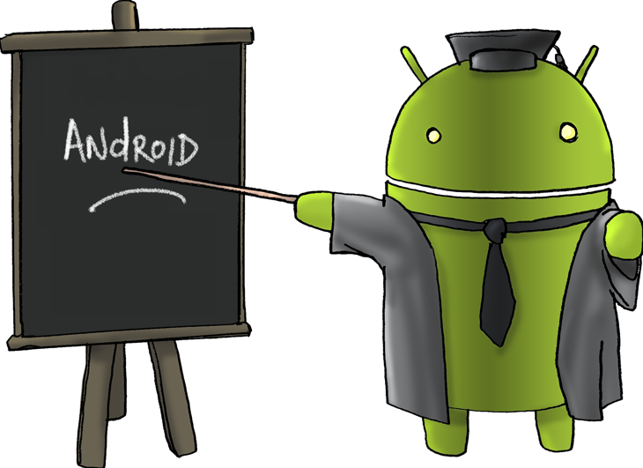
Objectif

Slide 3
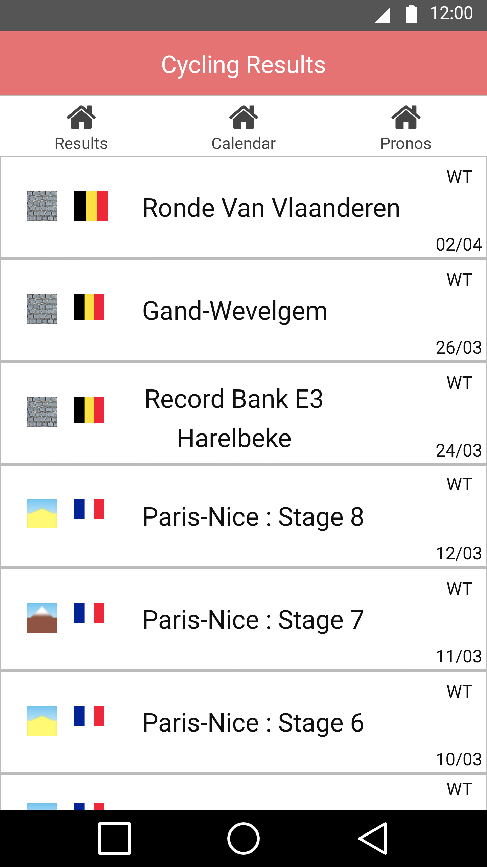
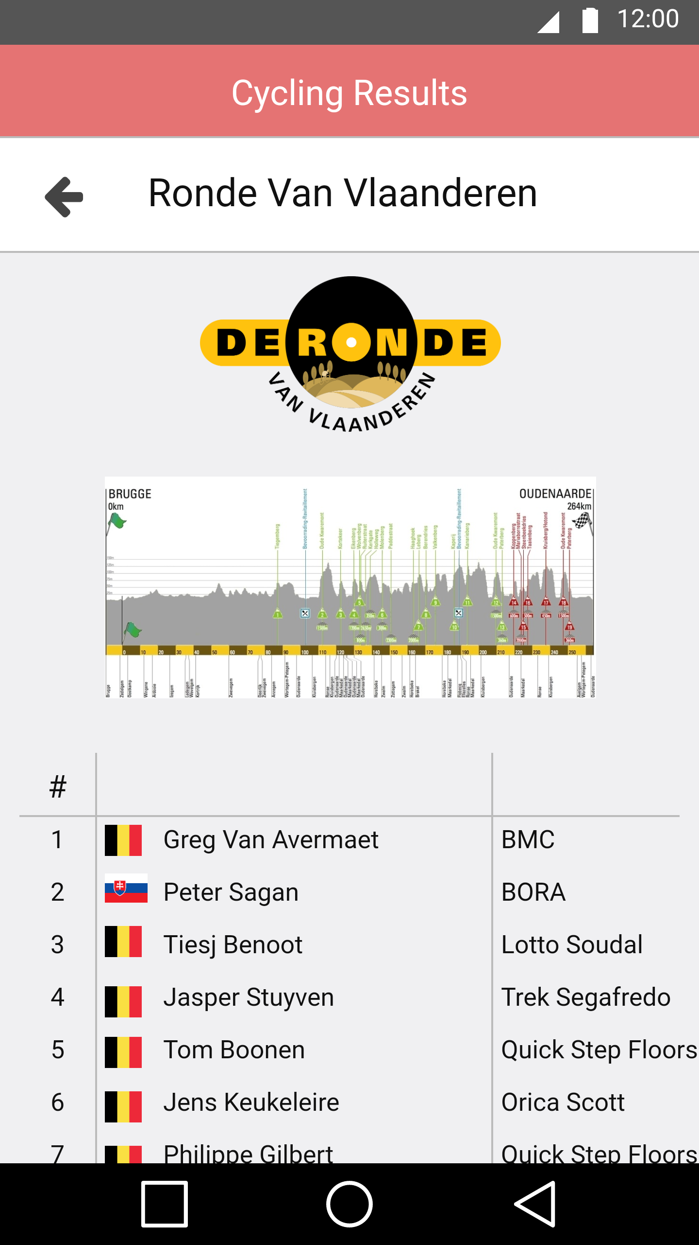
L’application

Slide 4



Le projet

Slide 5


Pour aller plus loin

Slide 6
Ambition, concurrence
& Conclusion

